Slide 1
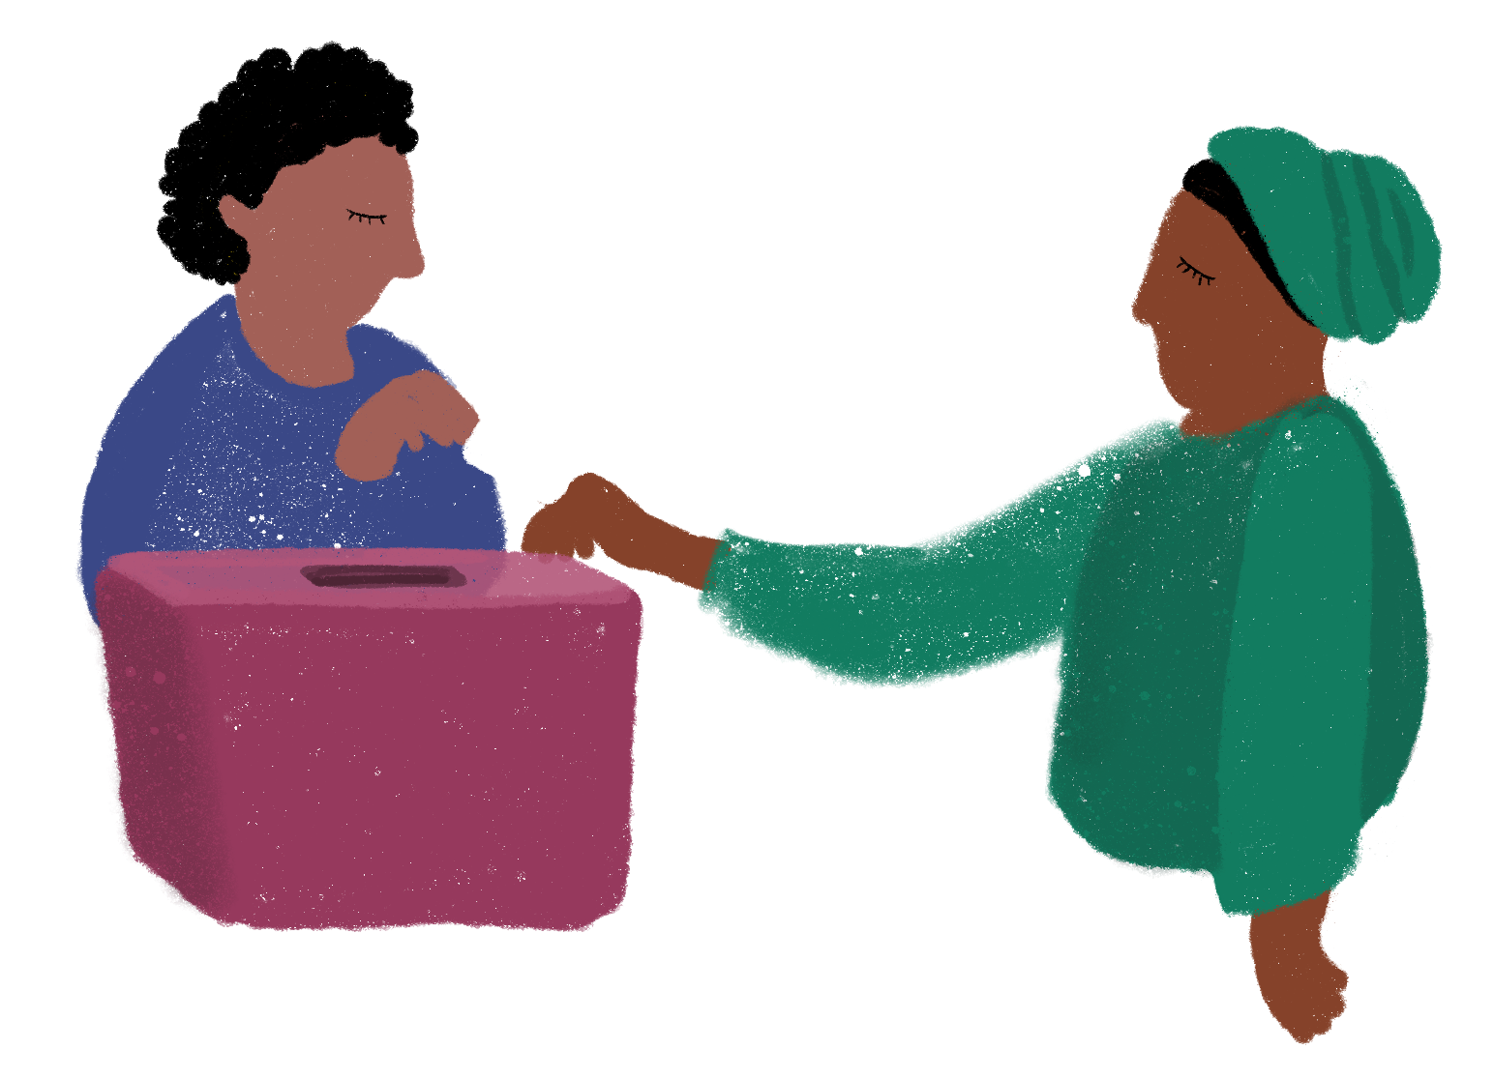
CONTRIBUCIONES DE LAS MUJERES A LOS MARCOS LEGALES
NACIONALES E INTERNACIONALES DE LOS DERECHOS HUMANOS
PRIMERA PARTE
Las mujeres aportamos a la construcción de leyes, normas, protocolos y diversos mecanismos para el avance de los derechos humanos. Aunque muchas veces nuestros gobiernos no respetan nuestros derechos ni cumplen con las leyes que los protegen, es importante recordarnos que ninguna ley favorable a nuestros derechos nos ha sido concedida a las mujeres sin una lucha previa, sin mujeres que alzaran la voz, se organizaran y desafiaran al poder y las normas tradicionales. Solo recordemos las décadas de lucha de millones de mujeres en todo el mundo por conseguir el derecho al voto, a elegir y ser elegidas.
PREGUNTAS AL GRUPO:
¿Recuerdan cómo fue la lucha de las mujeres para conseguir el voto en el lugar donde estamos? ¿Recuerdan los nombres de algunas de las mujeres que participaron en esa lucha? Si es el caso, díganlos en voz alta para que podamos honrarlas.

Slide 2
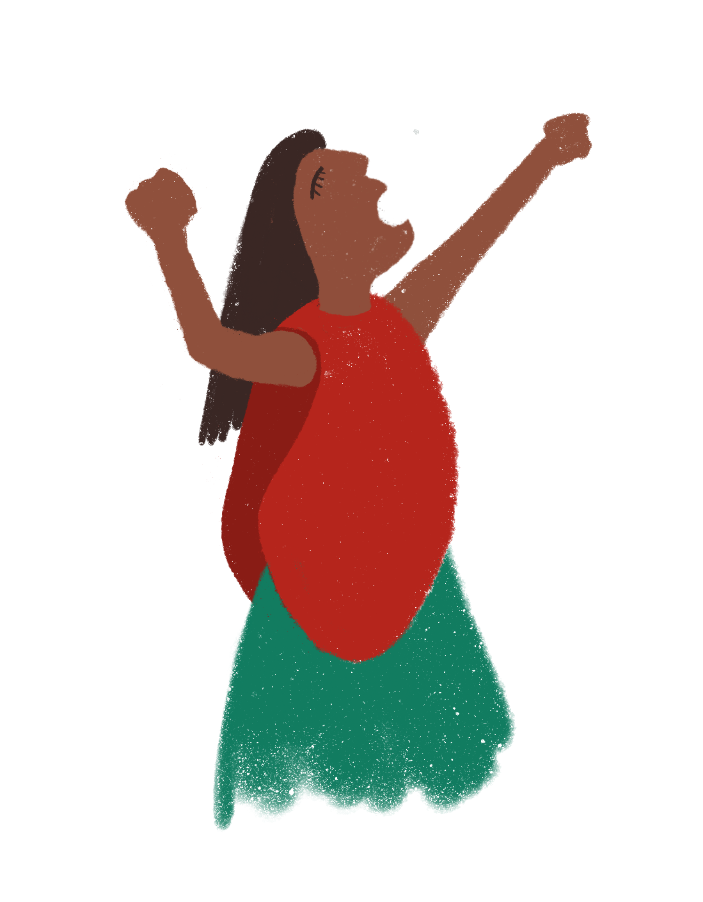
En este país, las mujeres, sus comunidades y organizaciones han impulsado la promulgación de leyes importantes para el pleno reconocimiento de nuestros derechos humanos. A pesar de las resistencias y obstáculos que encontramos para su implementación, son logros que debemos reconocer y utilizar en nuestras estrategias de cambio.
Además de las leyes que el grupo señaló en el ejercicio anterior, otras leyes importantes son:
AQUÍ
La facilitadora añade cualquier información que haya investigado sobre otras leyes específicas del país a las cuales las mujeres han contribuido durante el transcurso de los años. Pone cada una de las leyes en una tarjeta y las añade a las que el grupo mencionó en la actividad anterior.

Slide 3
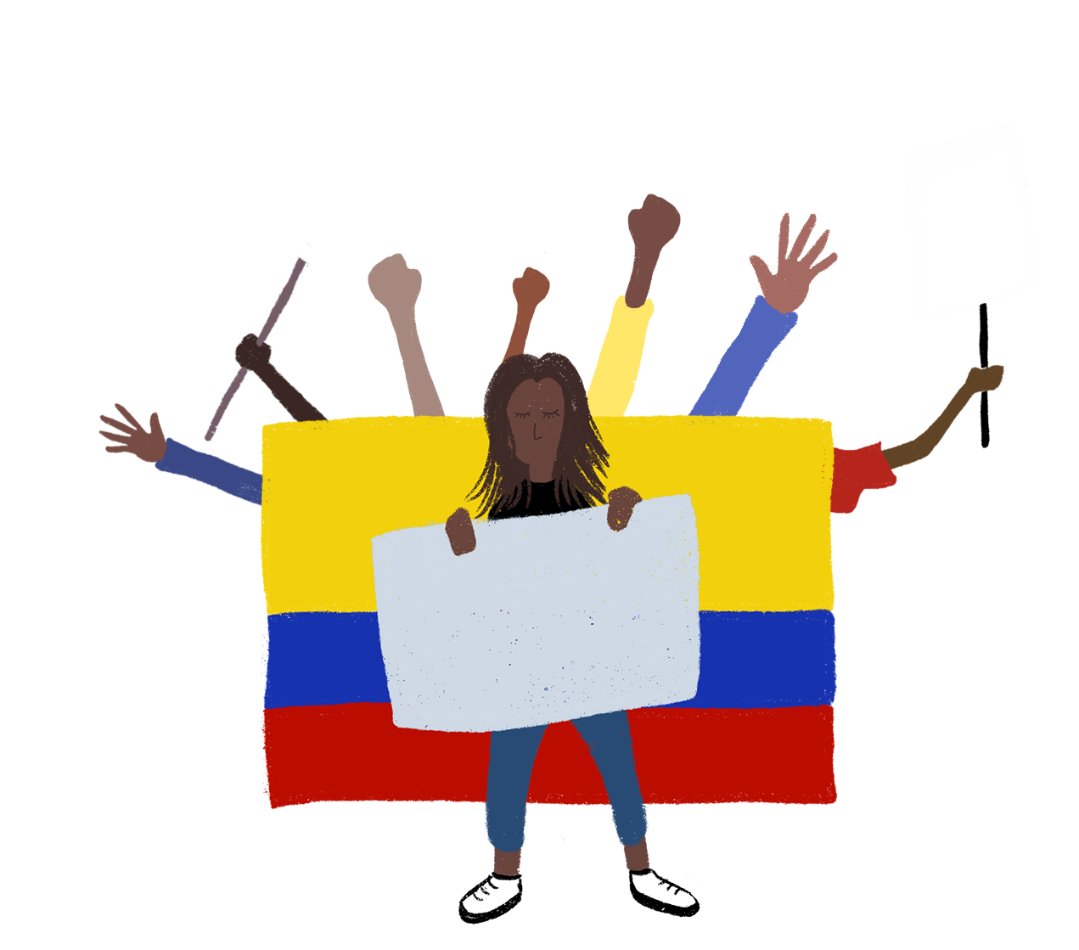
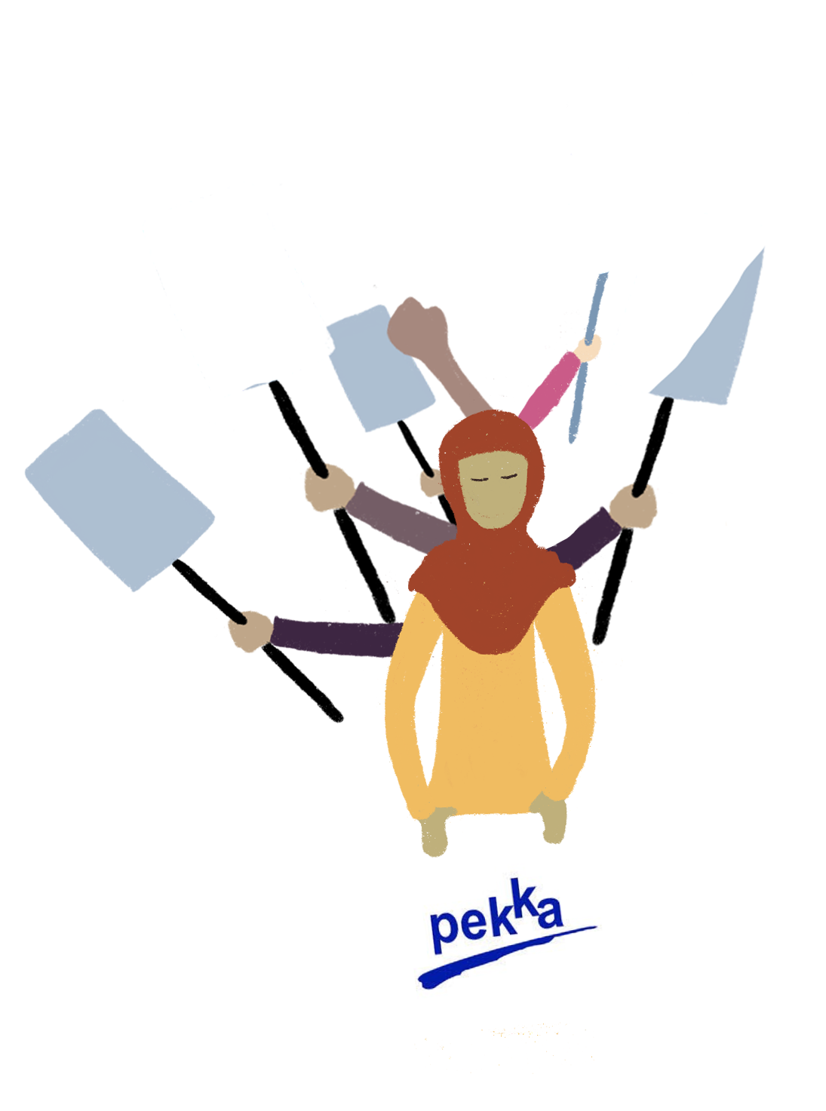
SEGUNDA PARTE
Ahora vamos a conocer experiencias de otros lugares, donde la determinación y lucha de las mujeres hicieron posible la creación de leyes y políticas favorables a sus derechos. Estas experiencias ¡son inspiradoras!
● En Colombia, después de firmados en 2016 los Acuerdos de Paz entre la guerrilla y el gobierno, las mujeres consiguieron que se constituyera la Subcomisión de Género, un mecanismo encargado de incorporar los derechos, demandas y necesidades de las mujeres.
● In Indonesia, un país en el que a las jefas de familia no se les permiten los mismos derechos que a los hombres, la organización PEKKA logró que las mujeres fueran reconocidas legalmente como cabeza o jefa de familia. Obtener documentos legales resulta algo imprescindible para acceder a servicios sociales¹.
GENDER
SUBCOMMITTEE
1 Zulminarni, Nani, Valerie Miller, Alexa Bradley, Angela Bailey, and Jonathan Fox. 2018. “Movement-building for Accountability: Learning from Indonesian Women’s Organizing.”
Accountability Research Center, Accountability Working Paper 3 https://accountabilityresearch.org/wp-content/uploads/2018/10/WP3-Indonesia_Oct18_web-1.pdf

Slide 4
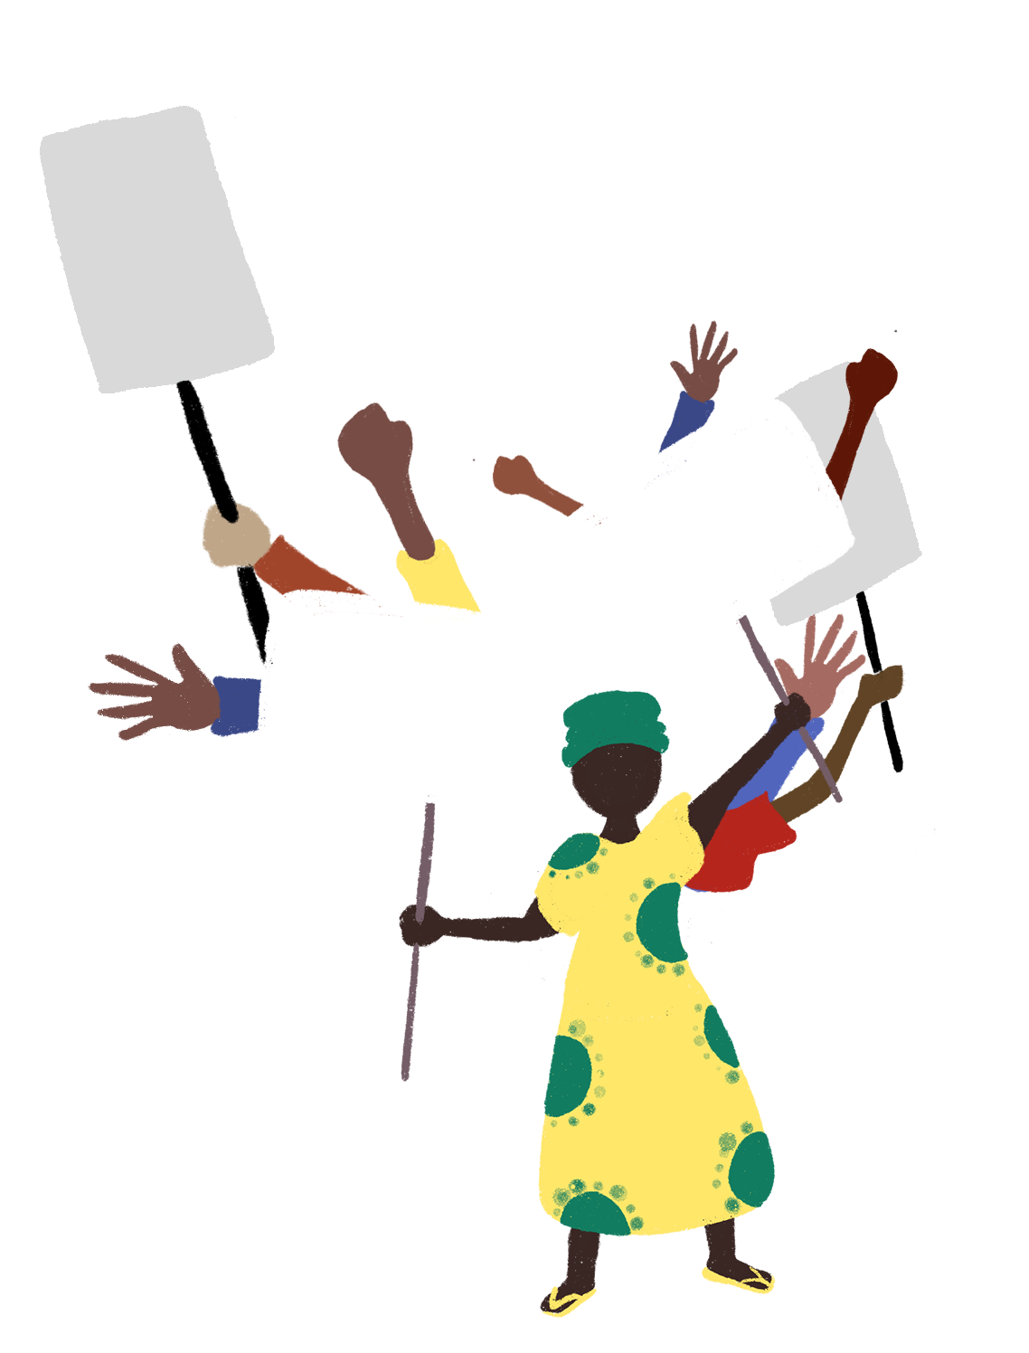
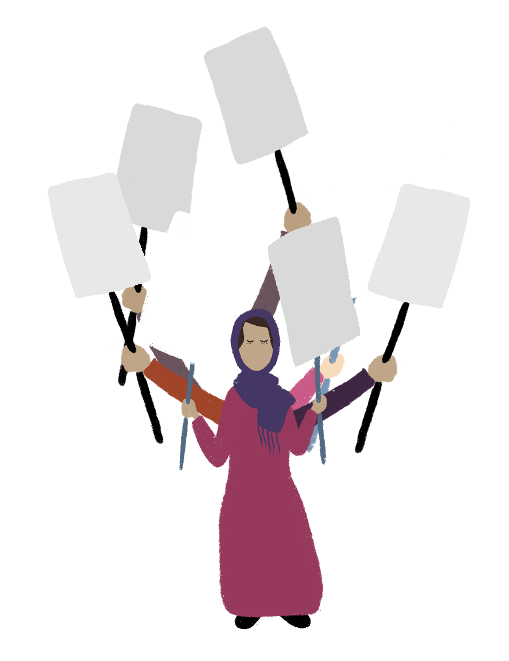
● En Sudáfrica, por la colonización y el régimen racista del apartheid, las mujeres perdieron todo derecho y acceso a la tierra. Erradicado el apartheid, los cambios legales sobre la tenencia de la tierra no garantizaron que las mujeres recuperaran el acceso a casas y terrenos. Gracias a su lucha se logró que en 2007 la ley reconociera esta desigualdad. Sin embargo, las autoridades tradicionales muchas veces no quieren reconocer esta legislación, lo que lleva a las mujeres a seguir luchando.
ACCESS
TO LAND
NO
CHILD
MARRIAGE
NO
EQUALITY
OF GENRE
POLYGAMY
● En Kurdistán sirio, las mujeres lograron que, a pesar de vivir en un contexto de guerra y violencia, se prohibiera el matrimonio infantil y la poligamia en sus comunidades. Además, establecieron un sistema en el cual cada cargo debe de estar codirigido por un hombre y una mujer.
PREGUNTAS AL GRUPO:
¿Qué les parecen estos ejemplos?
¿Conocen leyes de otros países que hayan hecho posible la lucha de las mujeres para avanzar en sus derechos y los de sus pueblos? ¿Cuáles son algunas?

Slide 5
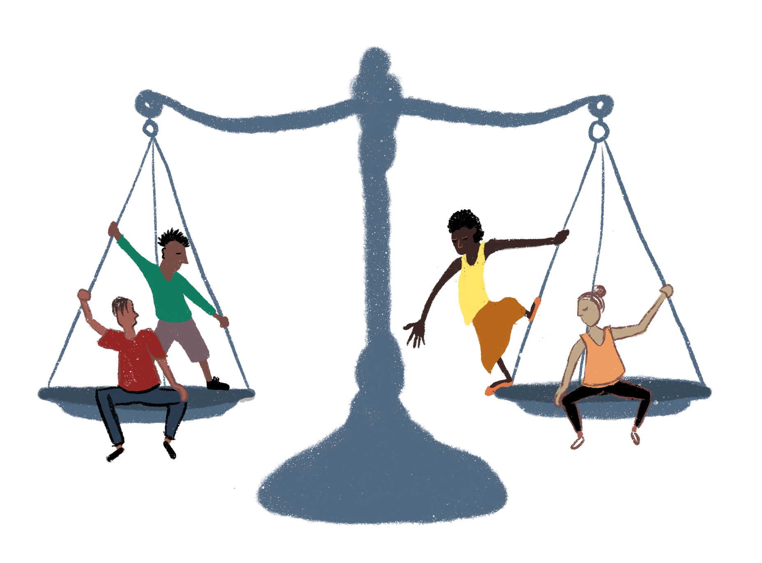
TERCERA PARTE
● Su objetivo es lograr la igualdad, entendida como el hecho de que hombres, mujeres y todas las personas nacemos iguales en dignidad y derechos. Igualdad significa también que la diversidad de identidades y necesidades de las personas no puede ser motivo de discriminación.
● Muchas mujeres, colectivos y organizaciones feministas han utilizado la CEDAW para impulsar leyes a favor de sus derechos en cada país, legitimar la igualdad de derechos y condiciones entre hombres y mujeres y demandar a sus gobiernos políticas y acciones efectivas.
PREGUNTAS AL GRUPO: ¿Saben si el Estado de su país ha ratificado la CEDAW?
Si quieres conocer más aspectos relevantes de la CEDAW puedes consultar: Alda Facio. CEDAW en 10 minutos. UNIFEM
http://americalatinagenera.org/newsite/index.php/es/centro-de-recursos?title=CEDAW+en+10+minutos&search=enviado&open=cri363
Las luchas de las mujeres para que se reconozcan y amplíen sus derechos también han tenido logros en el ámbito internacional. Uno de los más importantes fue la promulgación de la Convención para la Eliminación de todas las formas de Discriminación contra la Mujer (o CEDAW por sus siglas en inglés).
PREGUNTAS AL GRUPO: ¿Quiénes conocen la Convención para la Eliminación de todas las formas de Discriminación contra la Mujer? levanten la mano.
Quizá te preguntas por qué es tan importante. Veamos algunas de las razones:
● La CEDAW (aprobada por Naciones Unidas en 1979) fue ratificada por 187 países, ¡el 96% de los existentes!. Es un instrumento vinculante, lo que significa que los Estados que la ratifican están obligados a cumplirla.
● Establece la obligación de los Estados de eliminar “toda distinción, exclusión o restricción basada en el sexo en las esferas política, económica, social, cultural y civil o en cualquier otra esfera”, es decir, eliminar toda forma de discriminación contra las mujeres.

